Slide 1
ReviewFacts
Bazgan dorian

Slide 2
problemă
Context
În ultima perioadă, majoritatea oamenilor achiziționează diverse lucruri de pe internet după un anumit studiu preliminar, iar un rol important în luarea unei astfel de decizii îl au părerile utilizatorilor care au mai cumpărat acel produs și care l-au catalogat la un anumit nivel de calitate. Asemenea site-uri de review-uri sunt răspândite în mediul online, pentru anumite categorii de produse.
Exemplu
TrustPilot, Consumer Reports, Yelp, Online Review, Go4it, Mobilissimo

Slide 3
Descriere problemă
Site-urile de review-uri din România au o anumită limitare funcțională, axându-se, în general, pe produse materiale.

Slide 4
Problemă
Motivație
Realizarea unei aplicații pentru crearea unei comunități care să se ajute reciproc pe baza experientelor comune.
Lipsa unei aplicații de review-uri in Romania, care să fie orientată către domenii de activitate și nu către produse, obiecte materiale.
Site-urile de acest tip existente la ora actuală forțează utilizatorul la navigarea către o anumită firmă, dintr-o anumită categorie, pentru a adăuga un review.

Slide 5
Soluția propusă
Spre deosebire de restul aplicațiilor de acest tip din mediul online actual, aplicația propusă se adresează unor domenii din anumite industrii, cum ar fi mobilă, construcții sau foraje fântâni.
Oferă o locație virtuală în care utilizatorii să găsească mai ușor toate firmele dintr-un anumit domeniu și să vizualizeze/ofere o recenzie, fără a naviga la site-ul fiecărei firme.

Slide 6
Arhitectură
Spre deosebire de alte aplicații, am optat pentru implementarea unui clasificator Bayes Naiv, care să clasifice automat review-ul pe baza unor cuvinte cheie.
Utilizatorii au posibilitatea de a introduce direct review-ul pe pagina principală, fără a naviga la o anumită firmă dintr-o categorie.
Arhitectura aplicației respectă modelul client-server:

Slide 7
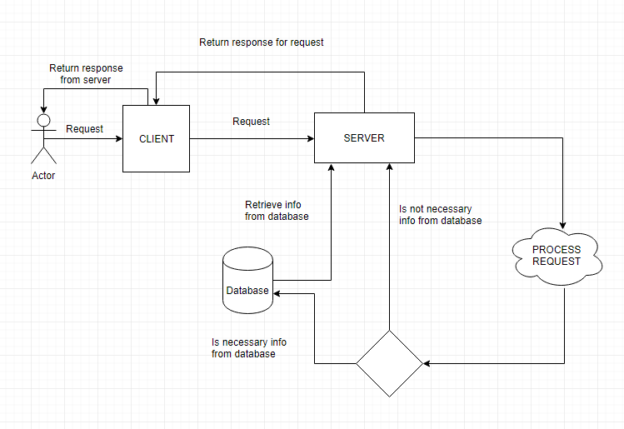
ARHITECTURă

Slide 8
Experimente
Teste
Având în vedere că am folosit în implementare un algoritm de clasificare automată, a fost necesară realizarea unor teste pentru a testa acuratețea prezicerilor acestuia.
Modelarea experimentelor
Pentru realizarea experimentelor, am ales câteva review-uri de test și am observat cum au fost clasificate de către algoritm, comparativ cu clasificarea lor corectă.
Pentru un număr de 8 review-uri, conținând diferite combinații de cuvinte cheie din mai multe categorii, algoritmul a clasificat 6 corect și 2 greșit.
Având aceste rezultate, am calculat un procent de acuratețe de 75% pentru mediul de test ales.

Slide 9
Tabele
Review | Cuvinte cheie | Clasificare corectă | Clasificare Bayes | Predicție
1 | 1 cuvânt mobilă | categoria mobilă | categoria mobilă | corect
2 | 1 cuvânt construcții | categoria construcții | categoria construcții | corect
3 | 1 cuvânt foraje fântâni | categoria foraje fântâni | categoria foraje fântâni | corect
4 | 1 cuvânt constructii, 1 cuvânt mobilă | categoria mobilă | categoria mobilă | corect
5 | cate un cuvânt din fiecare categorie | categoria construcții | categoria mobilă | greșit
6 | 2 cuvinte constructii, 1 cuvânt mobilă | categoria construcții | categoria construcții | corect
7 | 2 cuvinte constructii, 1 cuvânt foraje fântâni | categoria construcții | categoria construcții | corect
8 | 1 cuvânt foraje fântâni, 1 cuvânt construcții | categoria foraje fântâni | categoria construcții | greșit

Slide 10
DEmo

Slide 11
Concluzii
Lucrarea propusă are ca scop răspândirea recenziilor în cât mai multe domenii, pentru a ajuta utilizatorii să poată lua decizii mai ușor, nu doar la alegerea unor produse, cât si la anumite servicii.
Ușurează procesul de alegere și evaluare a unei firme, punând la dispoziție utilizatorilor lista de firme și review-urile aferente acestora într-un singur loc organizat, fără ca aceștia să intre pe pagina fiecărei firme în parte;

Slide 12
Concluzii
Plan de imbunatatire
Pentru a optimiza aplicația, m-am gândit la o îmbunătățire a algoritmului de învățare automată, prin aplicarea sa la un set de date de antrenament mult mai ample, crescând altfel probabilitatea unei clasificări cât mai corecte.
Pentru a-i crește popularitatea, aplicația poate fi extinsă și la alte culturi, să conțină firme din mai multe țări, și în funcție de locație, aplicația să fie adaptată la limba regiunii respective.

Slide 13
Intrebari?
https://github.com/ddorian12/Licenta2018BazganDorian

